Slide 1
第28课
中国特色社会主义道路的开辟与发展
课标要求：
1.认识真理标准问题讨论和十一届三中全
会的意义；
2.认识一国两制对实现做过完全统一的重大意义；
3.认识中国特色社会主义进入新时代的重大意义，认清我国发展新的历史方位

Slide 2
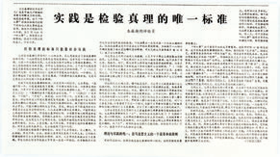
一.伟大的历史转折
1.真理标准问题的讨论
(1)标志：
1978年5月，《光明日报》发表《实践是检验真理的唯一标准》的理论文章，开始了真理标准问题的讨论。
(2)意义：
强调实践是检验真理的唯一标准，否定了“两个凡是”的错误观点，重新确立了实事求是的马克思主义思想路线，纠正了长期以来束缚人们的“左”的错误，成为拨乱反正和改革开放的思想先导，为历史性转折作了重要的思想理论准备。
凡是毛主席作出的决策，我们都坚决维护；凡是毛主席作出的指示，我们都始终不渝地遵循。
实质
继续“文革”以来的左倾错误

Slide 3

一.伟大的历史转折
2.十一届三中全会
(1)召开：
1978年12月，中共中央在北京召开十一届三中全会。
(2)内容：
思想
以邓小平的《解放思想，实事求是，团结一致向前看》的重要讲话作为指导思想；
政治
停止使用“以阶级斗争为纲”的错误口号，作出把党和国家工作中心转移到经济建设上来；
经济
实行改革开放的战略决策；
组织
恢复了党的民主集中制的优良传统，审查解决了历史上遗留的一批重大问题和一些重要领导人的功过是非问题。

Slide 4
一.伟大的历史转折
(3)意义：
中共十一届三中全会，实现了新中国成立以来党的历史上具有深远意义的伟大转折，开启了改革开放和社会主义现代化建设新时期。
表现
转折一：“左”倾——实事求是
转折二：阶级斗争——经济建设、改革开放
转折三：拨乱反正；形成了以邓小平为核心的党的第二代领导集体
知识回顾：
中共历史上具有转折意义的会议有哪几次？实现了几次工作重心的转移？

Slide 5
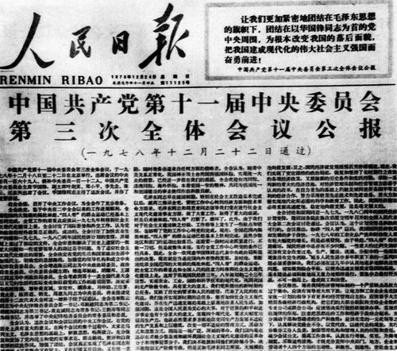
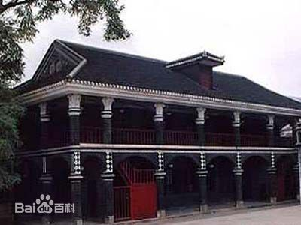
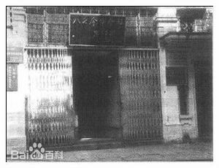
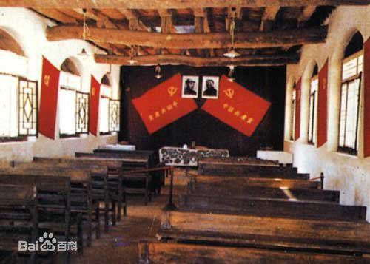
一.伟大的历史转折
中共历史上具有转折意义的会议：
1949年七届二中全会
1927年八七会议
指出党的工作重心转移，提出党的总任务是把中国由农业国变为工业国，把中国建设成为伟大的社会主义国家工作重心由乡村转移到城市
纠正了陈独秀的右倾机会主义错误；通过了开展土地革命和武装反抗国民党反动统治的总方针，是由大革命失败到土地革命兴起的转折点
1935年遵义会议
1978年十一届三中全会
结束了王明“左”倾错误在党中央的不正确统治，确立了以毛泽东为核心的正确领导，是党的历史上生死攸关的转折点
工作重心转移到经济建设上来；改革开放的伟大决策，是建国以来党的历史上具有深远意义的伟大转折

Slide 6
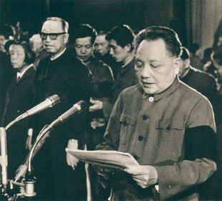
一.伟大的历史转折
3.拨乱反正
(1)开展：
中共十一届三中全会以后，党和国家按照实事求是、有错必纠的原则加快平反冤假错案的步伐。
(2)成果：
①“文化大革命”中受到迫害的各级党、政、军机关干部陆续得到平反，受到打击、诬陷或迫害的民主党派人士和知识分子等也恢复了名誉。
②国家还改正了错划右派分子的案件，支持民主党派恢复活动，认真落实民族政策和宗教政策，重申侨务政策
邓小平在刘少奇追悼会上致悼词

Slide 7
一.伟大的历史转折
4.十一届六中全会
(1)召开：
1981年6月，在北京举行
(2)成果：
通过《关于建国以来党若干历史问题的决议》，科学总结了新中国32年以来的历史
(3)意义：
对统一全党思想，开展改革开放新的伟大革命，打下了重要的思想基础。
三、经过大量切实的调查研究，为原中共中央副主席、中华人民共和国主席刘少奇同志以及遭受冤屈的其他党和国家领导人、各族各界的领袖人物恢复了名誉，肯定了他们在长期革命斗争中为党和人民建树的历史功勋。
四、在全国复查和平反了大量的冤假错案，改正了错划右派分子的案件。宣布原工商业者已改造成为劳动者；把原为劳动者的小商小贩、手工业者从原资产阶级工商业者中区别出来；为现已改造成为劳动者的绝大多数原地主、富农分子改订了成分。这一系列工作妥善地解决了大量党内和人民内部的矛盾。
——《关于建国以来党的若干历史问题的决议》

Slide 8
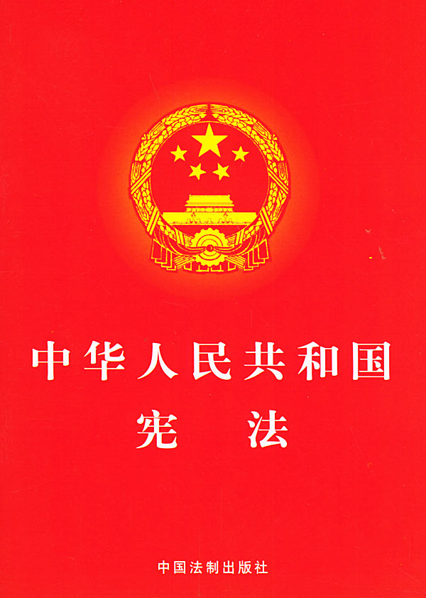
一.伟大的历史转折
5.修改《中华人民共和国宪法》
(1)背景：
社会主义民主法制建设的恢复和发展
(2)时间：
1982年，五届全国人大五次会议通过了修订的《中华人民共和国宪法》。
(3)内容：增加了适应改革开放和社会主义现代化建设的规定
(4)意义：标志着我国社会主义民主政治建设进入新阶段。
《中华人民共和国宪法》(1982)

Slide 9
二、改革开放进程
1.改革开放的起步
(1)经济体制改革
①定义：
我国经济体制改革是在坚持社会主义制度的前提下，改革生产关系中不适应生产力发展的各个环节，最终解放和发展生产力。
1.农村经济体制改革
改革首先在农村取得突破。家庭联产承包责任制在全国各地逐步推广开来。到1983年，农民收入明显增加。
2.城市经济体制改革
按照逐步扩大国有企业经营自主权、实行政企分开原则，进行城市经济体制改革综合试点。

Slide 10
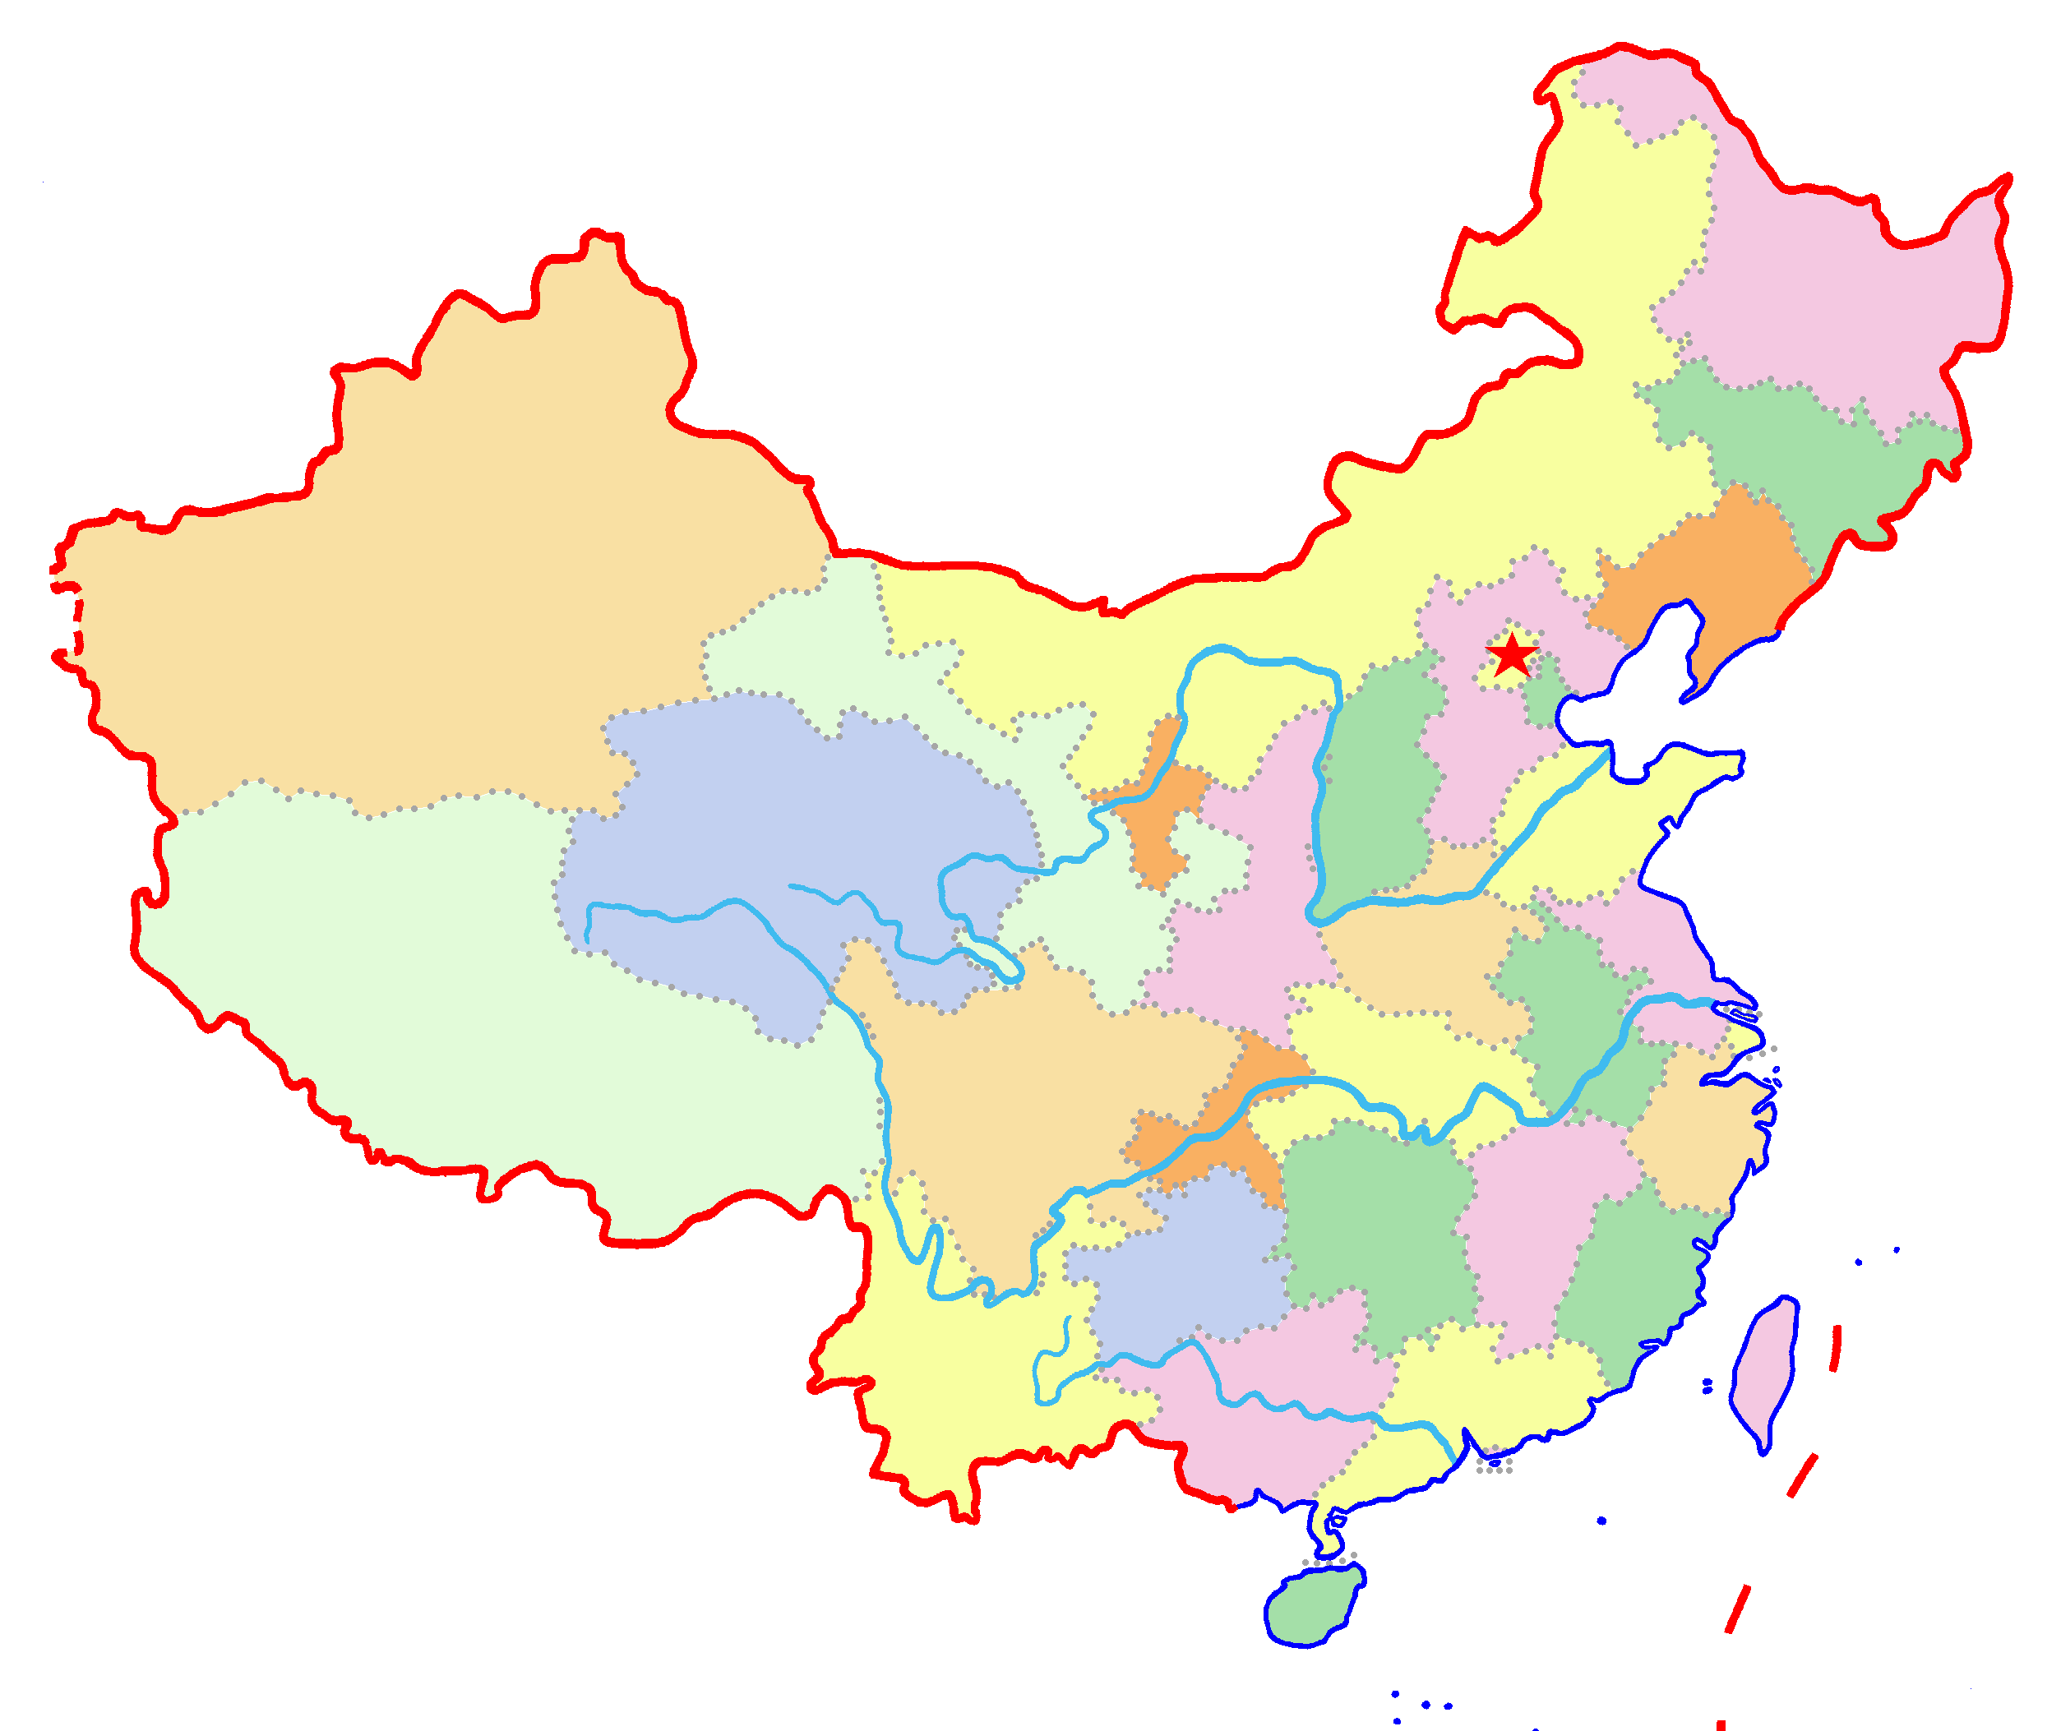

二、改革开放进程
(2)对外开放
①1980年5月，中央决定在深圳、珠海、汕头、厦门设立经济特区，采取多种形式吸引和利用外资，学习国外先进技术和经营管理方法。
②1984年，中央进一步决定开放14个沿海港口城市。
厦门
汕头
珠海
深圳

Slide 11
二、改革开放进程
2.改革开放的新阶段
中共十三大提出社会主义初级阶段理论，确立“一个中心，两个基本点”的基本路线
中共十四大明确提出我国经济体制改革的目标是建立社会主义市场经济体制。
中国加入世
界贸易组织
1982
1987
1992
1992
2000
2001
中共十五届五中全会提出“走出去”战略，后来发展成为“引进来”和“走出去”相结合的开放战略。
邓小平在中共十二大开幕词中提出：建设有中国特色的社会主义
邓小平发表南方谈话

Slide 12
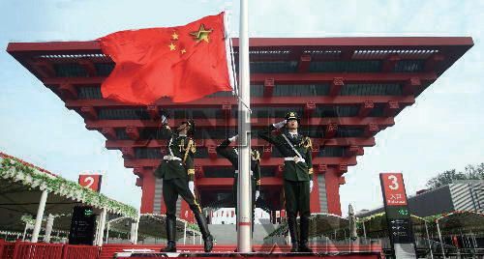
二、改革开放进程
3.改革开放的推进
进入21世纪，改革开放向重点领域和关键环节稳步推进。到2010年，国民生产总值超过40万亿元，经济总量跃升至世界第二位，成为仅次于美国的第二大经济体。

Slide 13
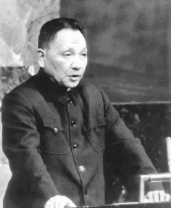
三、一国两制与祖国统一大业
1.一国两制（理论）
(1)提出：20世纪80年代初，邓小平提出“一个国家，两种制度”的构想。
(2)含义：
在一个中国前提下，国家主体坚持社会主义制度，香港、澳门、台湾保持原有的资本主义制度长期不变。在国际上代表中国的，只能是中华人民共和国。

Slide 14
三、一国两制与祖国统一大业
(3)实践:
中国政府同英国政府签署了中英联合声明
中英两国政府举行香港政权交接仪式，宣告中国对香港恢复行使主权，中华人民共和国香港特别行政区正式成立
1984
1987
1997
1999
中国政府同葡萄牙政府签署了中葡联合声明
中国对澳门恢复行使主权，中华人民共和国澳门特别行政区正式成立

Slide 15
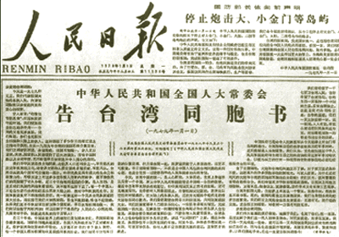
三、一国两制与祖国统一大业
2.海峡两岸关系的新发展
(1)1979年元旦全国人大常委会发表《告台湾同胞书》后，中国政府推动大陆同台湾同胞的经济技术合作与交流，促进双方人员往来。

Slide 16
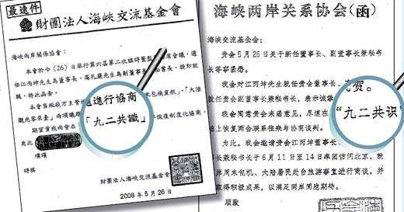
三、一国两制与祖国统一大业
(2)“九二共识”:
1992年11月，大陆海峡两岸关系协会与台湾海峡交流基金会在香港举行会晤，形成了在处理两岸事务性交涉中“海峡两岸均坚持一个中国原则”的共识，后被称为“九二共识”。

Slide 17
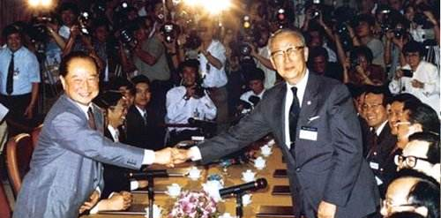
三、一国两制与祖国统一大业
(3)“汪辜会谈”
——1993 年 4 月，海协会会长汪道涵与台湾海基会理事长辜振甫在新加坡举行会谈。
标志着着两岸关系发展迈出了重要一步。经过海峡两岸同胞的共同努力，两岸往来日渐频繁，民间交往不断扩大，经贸合作蓬勃发展。

Slide 18

三、一国两制与祖国统一大业
(4)《反分裂国家法》
2005年3月，十届全国人大三次会议高票通过《反分裂国家法》，充分体现了党和国家以最大诚意和尽最大努力争取和平统一的一贯立场，表现了反对“台湾独立”、维护国家统一与领土完整的坚强决心。
2005年3月14日第十届全国人民代表大会第三次会议通过《反分裂国家法》

Slide 19
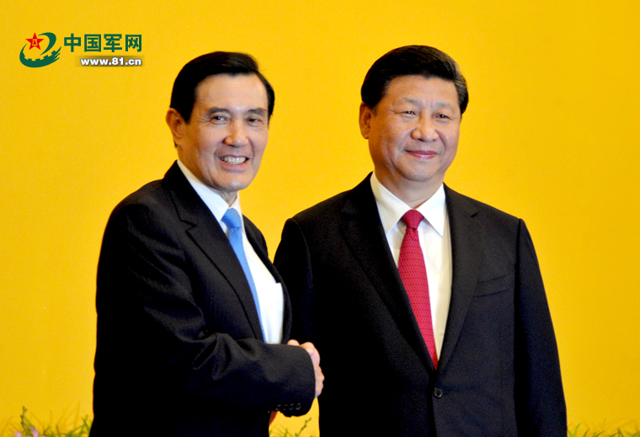
三、一国两制与祖国统一大业
(5)会面
2015年11月7日，两岸领导人习近平和马英九在新加坡会面，就推进两岸关系和平发展、反对“台独”交换意见，这是1949年以来两岸领导人的首次会面，具有重要的历史意义。

Slide 20
课后思考
材料1： 中华文化根深蒂固、源远流长。福建人民和台湾人民讲的都是闽南话、住的房子也是闽南式的，药材都是同样的药材。情同兄弟姐妹，血同缘，根同宗，大家同日同月，共同传承中华民族的文化。
材料2： 2009年中国GDP超过德国，成为世界第三大经济大国，综合国力不断增强。
材料3： 中华人民共和国成立50多年来，已有160多个国家先后同中国建立外交关系。在这些国家同中国建交的同时，都承认世界上只有一个中国，台湾是中国领土不可分割的一部分，中华人民共和国中央人民政府是中国唯一合法政府。
材料4 自李登辉执政和陈水扁上台以来，鼓吹“与中国对抗”，甚至提出了在2006年搞“公投制宪”、2008年实施“新宪法”并使台湾成为“正常、完整的国家”的“台独”时间表……
实现祖国统一，是两岸同胞的共同愿望。根据下面材料并结合所学知识分析实现祖国统一的有利因素和不利于因素？

